Slide 1
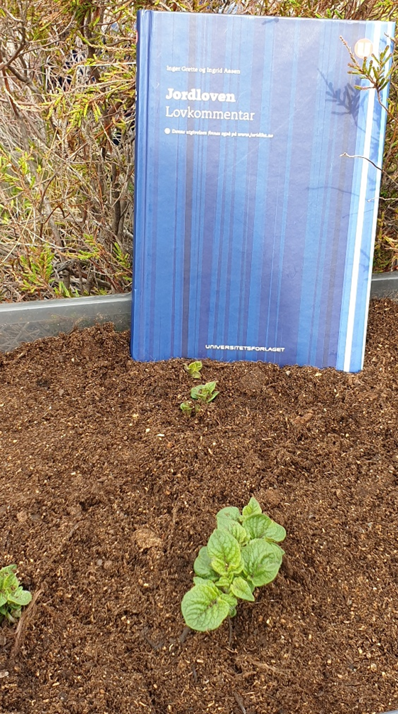
Landbrukets nedbygging,
Kort oversikt over regelverk
Hanne Klægstad
5. desember 2022

Slide 2
Nedbygging av jordbruksareal
Nedbygging:
Vei, jernbane, næring, bolig…
Plan- og bygningsloven:
Reguleringsplan
Kommuneplanens arealdel
Hensynssoner
Bolig
Fritid
Osv.
Landbrukets egen nedbygging
Jordloven:
Omdisponering
Deling
Jordlovens virkeområde, § 2
samordningsbestemmelse
Foto: Bente Lise Dagenborg

Slide 3
Jordloven § 9 (1)
Bruk av dyrka og dyrkbar jord
Dyrka jord må ikkje brukast til føremål som ikkje tek sikte på jordbruksproduksjon. Dyrkbar jord må ikkje disponerast slik at ho ikkje vert eigna til jordbruksproduksjon i framtida.
Formålet med forbudet mot omdisponering er å verne produktive arealer og jordsmonnet.
Det grunnleggende formålet med bestemmelsen er jordvern, det vil si å sikre matproduserende areal.

Slide 4
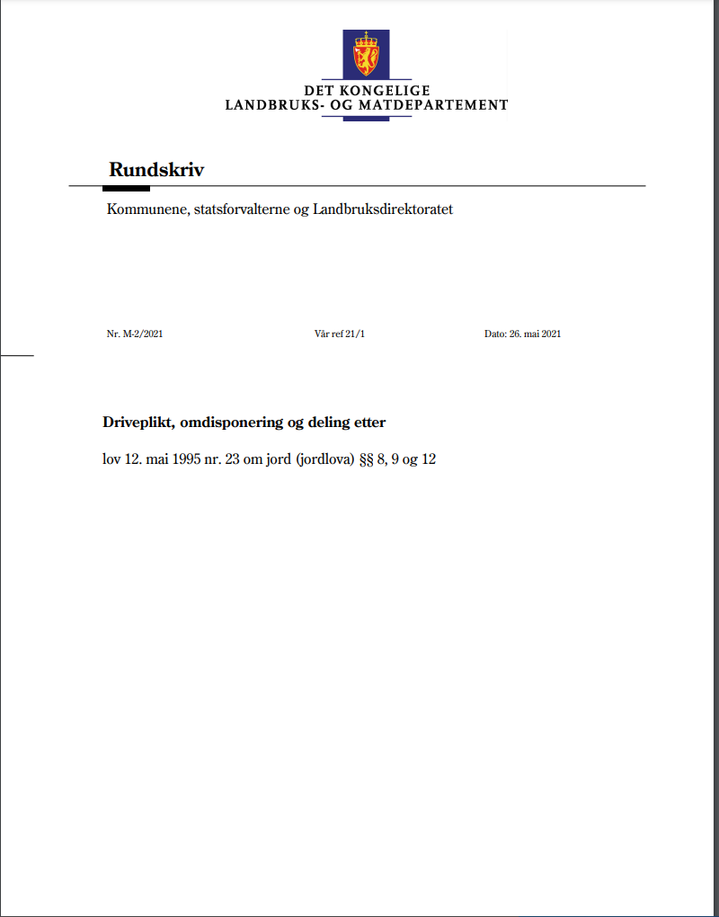
Rundskriv M-2/2021 - Driveplikt, omdisponering og deling
Jordbruksproduksjon:
Plante- og husdyrproduksjon
Oppføring av enkelte bygninger som er nødvendige for driften
Anlegg av veier, parkering etc. som er nødvendig for driften
Nødvendighetsvurderingen - objektiv vurdering av eiendommens arealgrunnlag og påregnelig drift
Eiers egen oppfatning ikke avgjørende
Søknad kan kreves når størrelsen på driftsbygningen står i misforhold til eiendommens dyrkede areal

Slide 5
Nødvendig for driften – ingen søknad om omdisponering
Bygninger
våningshus og bygninger for tradisjonelt husdyrhold
lagring og bearbeiding av planteprodukter fra egen produksjon
lagring av driftsmidler til gårdens egen bruk
Anlegg
fangdammer og våtmarker som skal være økologiske rensetiltak
dammer som skal gi drikkevann til husdyr
leplanting
vegetasjonssoner som skal hindre erosjon av dyrka mark

Slide 6
Ikke nødvendig for driften - søknadsplikt
Kårbolig
Bygninger som brukes for salg til publikum
Anlegg av parkeringsplass for bruk til tilleggsnæring
Utvidelse av hage eller tun, parkerings og snuområder
Tiltak der jorda drives ved bortleie
Dersom jorda drives ved bortleie er det sjelden nødvendig med nye tiltak på gården

